Slide 1


TECNOLOGÍA DIDÁCTICA
LICDA. CINTHIA ILEANA VASQUEZ CORVERA.

Slide 2




BIENVENIDOS

Slide 3

GENERALIDADES
Unidad I: Sistema Educativo en El Salvador.
Unidad II: La Didáctica y el proceso de comunicación en educación.
Unidad III: El proceso de enseñanza – aprendizaje y el planeamiento didáctico.

Slide 4


Número de Horas: 80 h.
Teoría: 59 h.
Duración de la asignatura: Del Jueves 16 de Julio hasta el Viernes 23 de Octubre.
Primer Período Segundo Período
Lab. 10% Lab. 10%
Act. 10% Act. 10%
Parcial 10% Parcial 10%
Tercer Período
Lab. 10%
Act. 10%
Parcial 20%

Slide 5

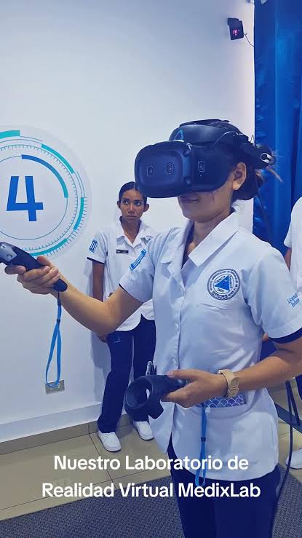
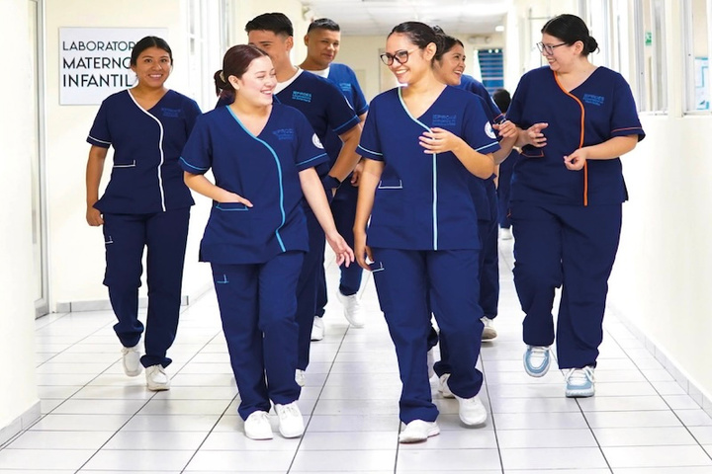
COMPETENCIAS A DESARROLLAR
Aplicar conocimientos básicos de didáctica para facilitar el proceso de enseñanza aprendizaje y la transmisión en el ámbito profesional.

Slide 6




ELEMENTOS DE COMPETENCIA
Construir acciones de enfermería para fortalecer el sistema educativo en El Salvador.
Demostrar la importancia de la didáctica y el proceso de comunicación en educación.
Aplicar la planeación didáctica en enfermería al brindar educación a los diferentes grupos etarios.

Slide 7
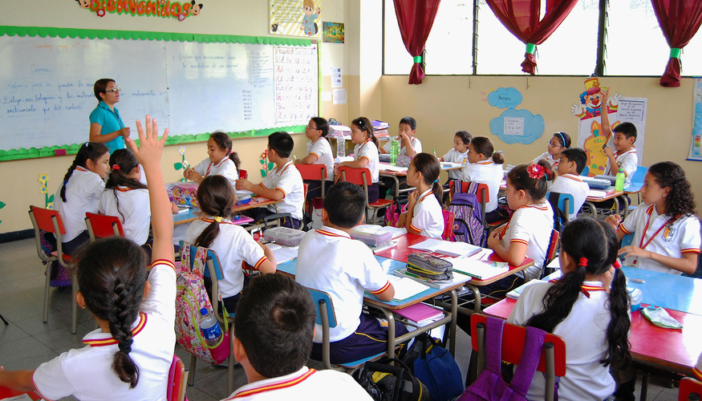
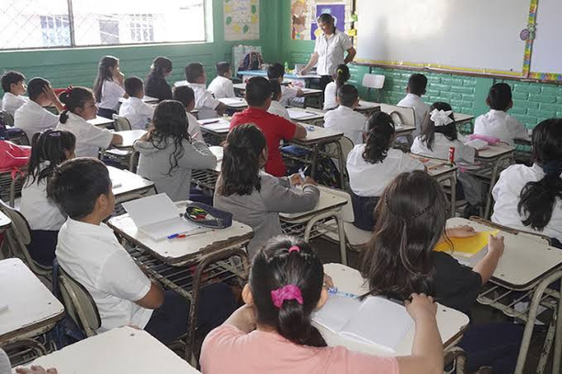
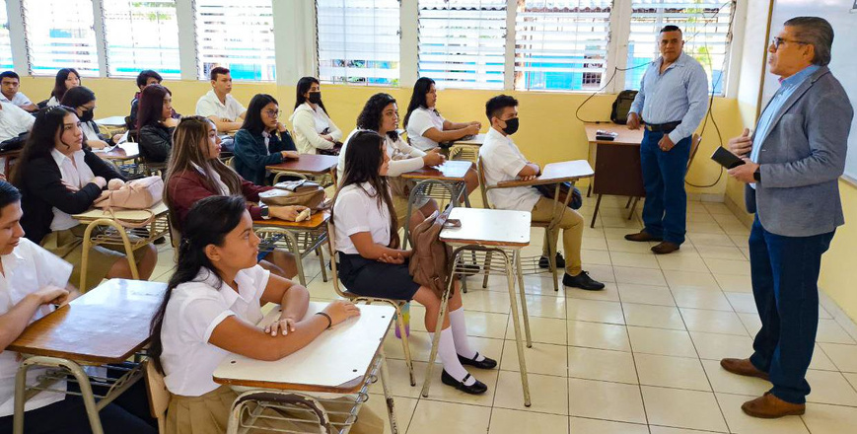


UNIDAD #1 SISTEMA EDUCATIVO EN EL SALVADOR

Slide 8

EDUCACIÓN
La educación es la disciplina que se ocupa de los diversos métodos de enseñanza y de aprendizaje en las diferentes instituciones educativas y en los grupos sociales, con el objetivo de transmitir conocimientos, valores, habilidades, creencias y hábitos.
BASE LEGAL DE LA EDUCACIÓN
II. Constitución de la República de El Salvador.
Sección tercera: Educación Ciencia y Cultura.
II. Ley General de Educación.

Slide 9

CONSTITUCIÓN DE LA REPÚBLICA DE EL SALVADOR
Art. 1. El Salvador reconoce a la persona humana como el origen y el fin de la actividad del Estado, que está organizado para la consecución de la justicia, de la seguridad jurídica y del bien común.
En consecuencia, es obligación del Estado asegurar a los habitantes de la República, el goce de la libertad, la salud, la cultura, el bienestar económico y la justicia social.

Slide 10


CONSTITUCIÓN DE LA REPÚBLICA DE EL SALVADOR
Art. 3. Todas las personas son iguales ante la ley. Para el goce de los derechos civiles no podrán establecerse restricciones que se basen en diferencias de nacionalidad, raza, sexo o religión.
No se reconocen empleos ni previlegios hereditarios.

Slide 11

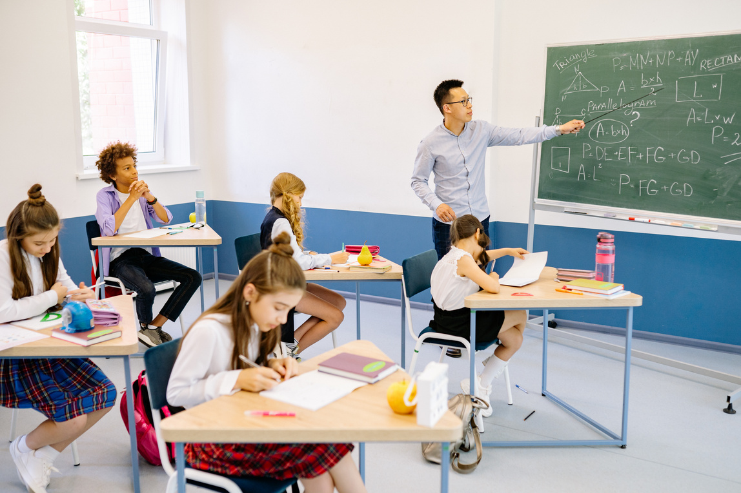

CONSTITUCIÓN DE LA REPÚBLICA DE EL SALVADOR
Art. 53 El derecho a la educación y a la cultura es inherente a la persona humana; en consecuencia, es obligación y finalidad primordial del Estado su conservación, fomento y difusión.
El Estado propiciará la investigación y el que hacer científico.

Slide 12
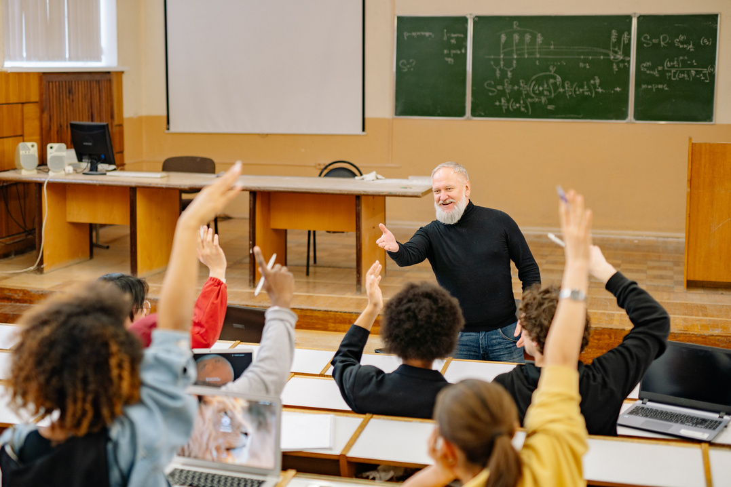
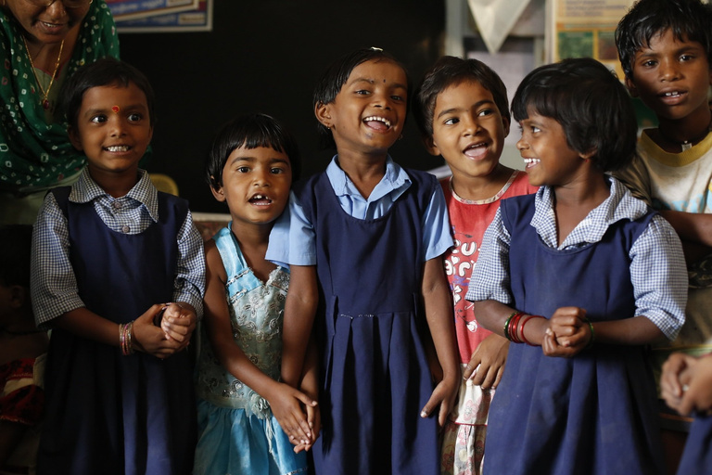
LEY GENERAL DE EDUCACIÓN
Art. 1: La educación es un proceso de formación permanente, personal, cívico, moral, cultural y social que se fundamenta en una concepción integral de la persona humana, de su dignidad, de sus valores, de su derechos y de sus deberes.
La presente Ley determina los objetivos generales de la educación; se aplica a todos los niveles y modalidades y reguula la prestación del servicio de las instituciones oficiales y privadas.

Slide 13

EDUCACIÓN
Consiste en un proceso que proporciona al individuo la adquisición de conocimientos, de experiencias y de habilidades con el objetivo de formarlo para que lleven una vida plena y cumpla sus deseos en la mayor medida posible.
El acceso a la educación es un derecho que poseen todas las personas por igual, de allí su importancia y trascendecia en las diversas áreas del desarrollo humano.

Slide 14


FINES DE LA EDUCACIÓN NACIONAL
ART. 55 CONSTITUCIÓN DE LA REPÚBLICA DE EL SALVADOR.
  Lograr el desarrollo integral de la personalidad en su dimensión espiritual, moral y social.
  Contribuir a la construcción de una sociedad democrática más prospera, justa y humana.
  Inculcar el respeto a los humanos y la observancia a los correspondientes deberes.

Slide 15

OBJETIVOS DE LA EDUCACIÓN NACIONAL
Art. 3 Ley general de educación.
Desarrollar al máximo posible potencial físico, intelectual y espiritual de los salvadoreños, evitando poner límites a quienes puedan alcanzar una mayor excelencia.
Equilibrar los planes y programas de estudi sobre la base de la unidad de la ciencia, a fin de lograr una imagen apropiada de la persona humana, en el contexto del desarrollo económico social del país.

Slide 16


OBJETIVOS DE LA EDUCACIÓN NACIONAL
Art. 3 Ley general de educación.
  Establecer las secuencias didácticas de tal manera que toda información cognoscitiva promueva el desarrollo de las funciones mentales.
  Cultivar la imaginación creadora, los hábitos de pensar y planear, la persistencia en alcanzar los logros y el desarrollo de la capacidad crítica.
  Sistematizar el dominio de los conocimientos, las habilidades, las destrezas, los hábitos y las actitudes del educando, en función de la eficiencia para el trabajo.

Slide 17

OBJETIVOS DE LA EDUCACIÓN NACIONAL
Art. 3 Ley general de educación.
  Propiciar las relaciones individuales y sociales en equilibrio entre los derechos y deberes humanos.
  Mejorar la relación de la persona y su ambiente, utilizando formas y modalidades educativas que expliquen los procesos implícitos en esa relación, dentro de los cánones de la racionalidad y la conciencia.
  Cultivar relaciones que desarrollen sentimientos de solidaridad, justicia, ayuda mutua, libertad y paz, en el contexto del orden democrático que reconoce la persona humana como el origen y el fin de la actividad del Estado.

Slide 18


TIPOS DE EDUCACIÓN
FORMAL
NO FORMAL
INFORMAL

Slide 19

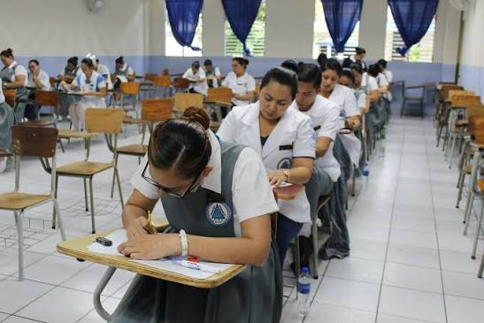
FORMAL
La Educación Formal es la que se encuentra en establecimientos educativos autorizados, en una secuencia regular de años o ciclos lectivos, con sujeción a pautas, curriculares progresivas y conducentes a grados y títulos.
La educación formal corresponde a los niveles inicial, parvularia, básica, medio y superior.

Slide 20
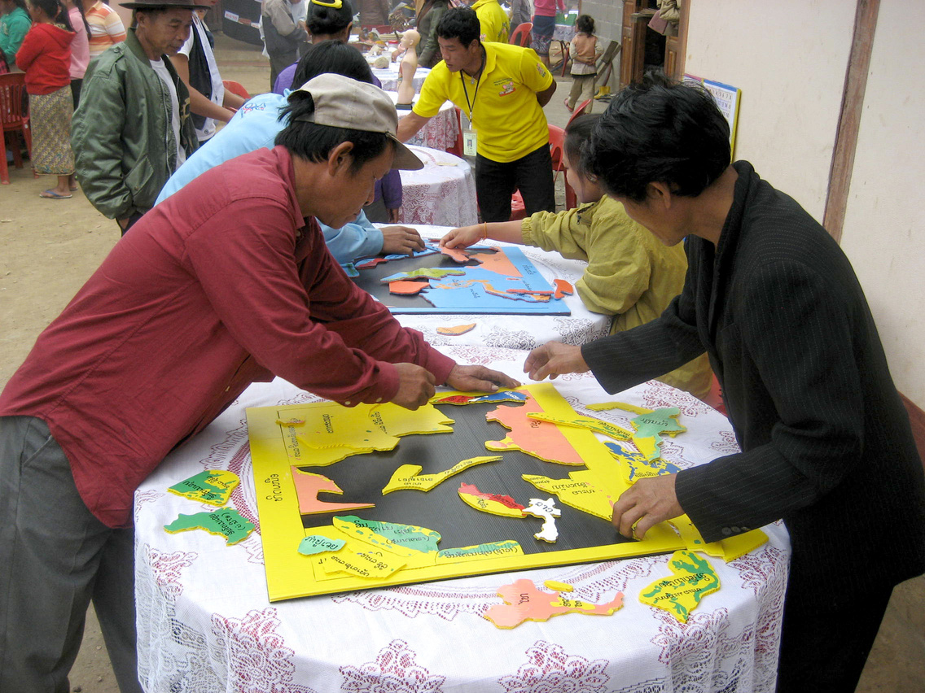
NO FORMAL
Es la que se ofrece con el objeto de completar, actualizar, suplir conocimientos y formar, en aspectos académicos o laborales, sin sujeción al sistema de niveles y grados de la Educación Formal es sistemática y responde a necesidades de corto plazo de las personas y la sociedad.

Slide 21
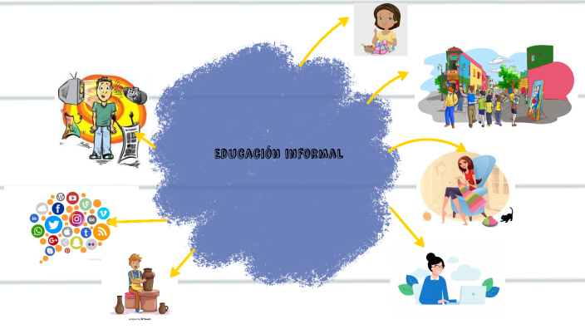
INFORMAL
Se adquiere libre y espontáneamente, provenientes de personas entidades, medios masivos de comunicación, tradiciones, costumbres, y otras instancias no estructuradas.

Slide 22



EDUCACIÓN Y PEDAGOGÍA
La pedagogía es una ciencia social e interdisciplinaria enfocada en la investigación y reflexión de las teorías educativas en todas las etapas de la vida, no solo en la infancia.

Slide 23


EDUCACIÓN Y PEDAGOGÍA
El objeto principal de su estudio es la educación como un fenómeno sociocultural.
Esta ciencia se nutre de conocimientos provenientes de la sociología, historia, antropología, filosofía, psicología y política.

